Slide 1
大師之路 有你有我
Model selection and HPO

Slide 2
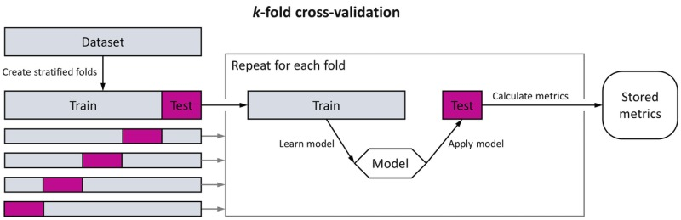
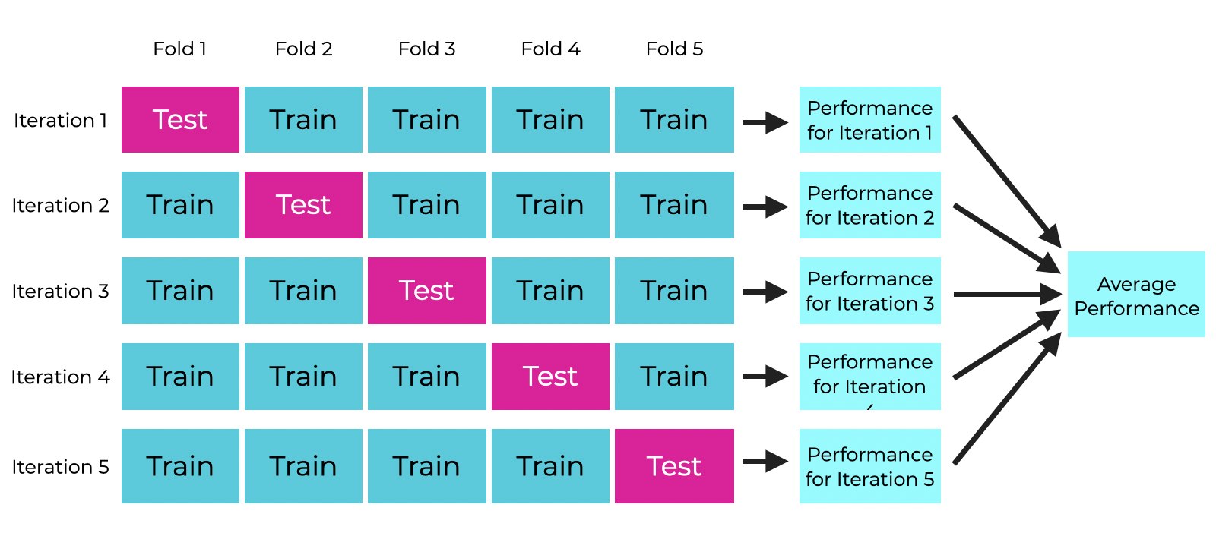
Hyper Parameter Optimal
模型評估和調參
概念
模型評估和調參是模型開發過程中至關重要的步驟。這些技術和方法可以提升模型的性能和穩定性，確保其泛化能力和可靠性。
交叉驗證（Cross-Validation）:
交叉驗證是一種評估模型性能的技術，將數據集分成若干子集，通過多次訓練和測試來評估模型的穩定性和泛化能力。
Holdout
將數據集分為訓練集和測試集，模型在訓練集上訓練，在測試集上評估其性能。
K-fold
將數據集分為k個子集，每個子集都作為測試集一次，其餘的作為訓練集。這樣可以進行k次訓練和測試，最終性能取平均值。
Bootstrap
通過有放回的隨機抽樣生成多個訓練集，剩餘的數據作為測試集。這種方法可以多次評估模型性能，並提供性能的置信區間。
5 Fold

Slide 3
Validation

Slide 4
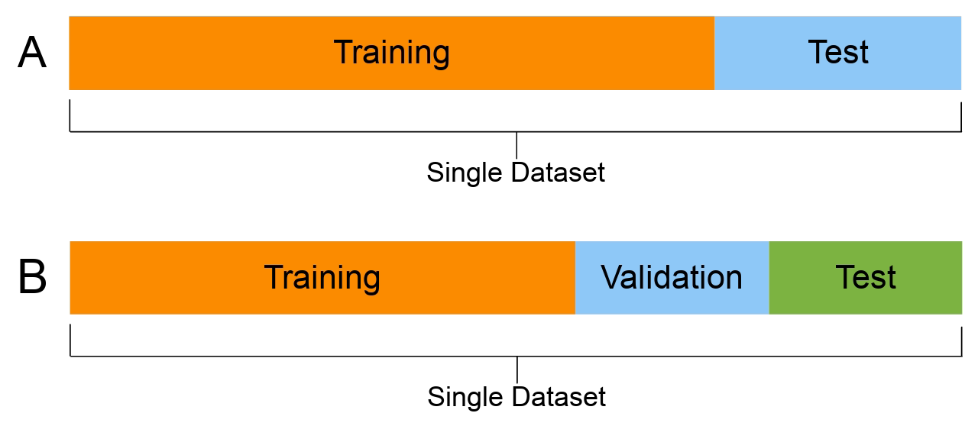
Hyper Parameter Optimal
Holdout Method
優點 :
簡單實作。
驗證集可以被拿來評估模型在訓練過程中 的學習成果。
測試集可以評估模型泛化能力。
缺點 :
當資料集變異量較大時，驗證集與測試集 可能無法足以評估模型。
不適合用在資料不平衡的資料集。
實際訓練模型
驗證模型與調整
超參數和選最佳模型
評估最終選擇模型

Slide 5
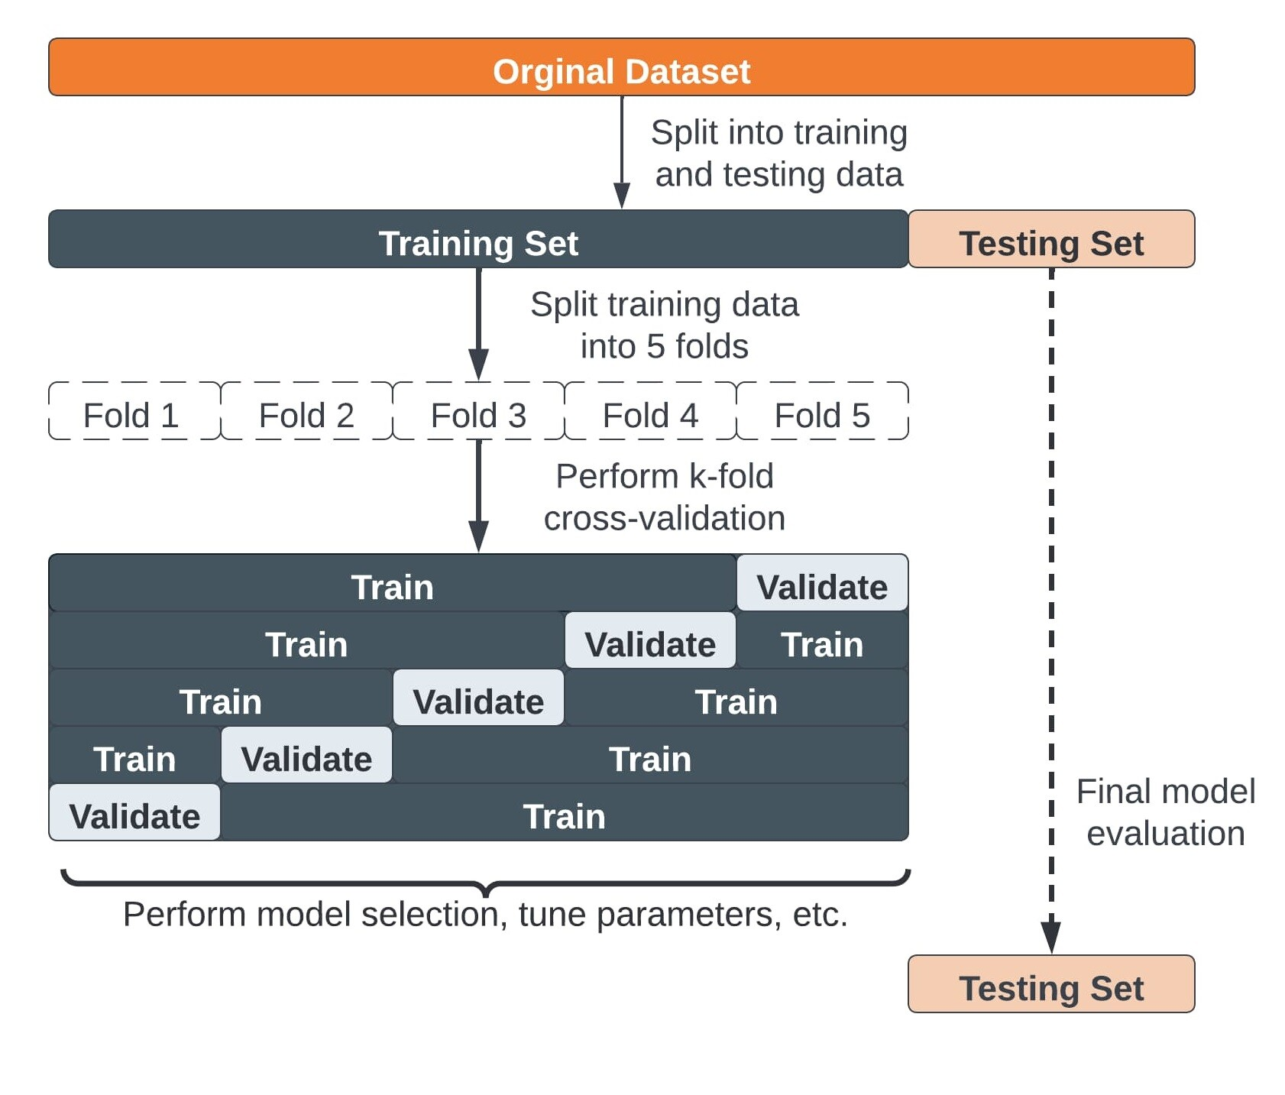
Hyper Parameter Optimal
K-fold Cross-Validation
優點:
降低模型訓練對於資料集的偏差。
訓練集與驗證集完整被充分利用與學習。
缺點:
不適合用於資料不平衡的資料集。
如果要簡單的 K-fold 來尋找超參數會有資料洩漏問題導致訓練結果有偏差，因為在每個 Fold 中都會使用同一組資料進行驗證。
在相同的驗證集計算模型的誤差，當找到了最佳的超參數。可能會導致重大偏差，有過擬合擬合疑慮。

Slide 6
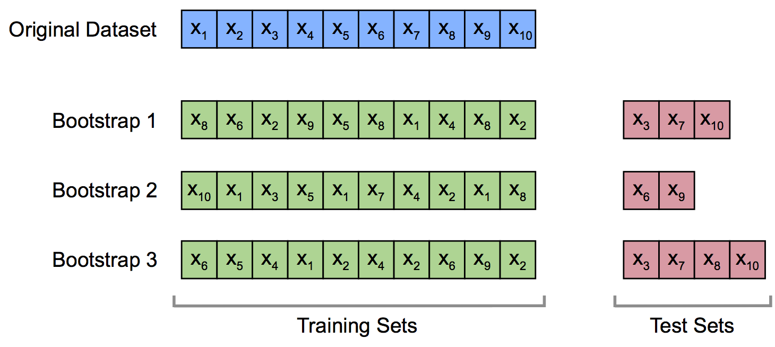
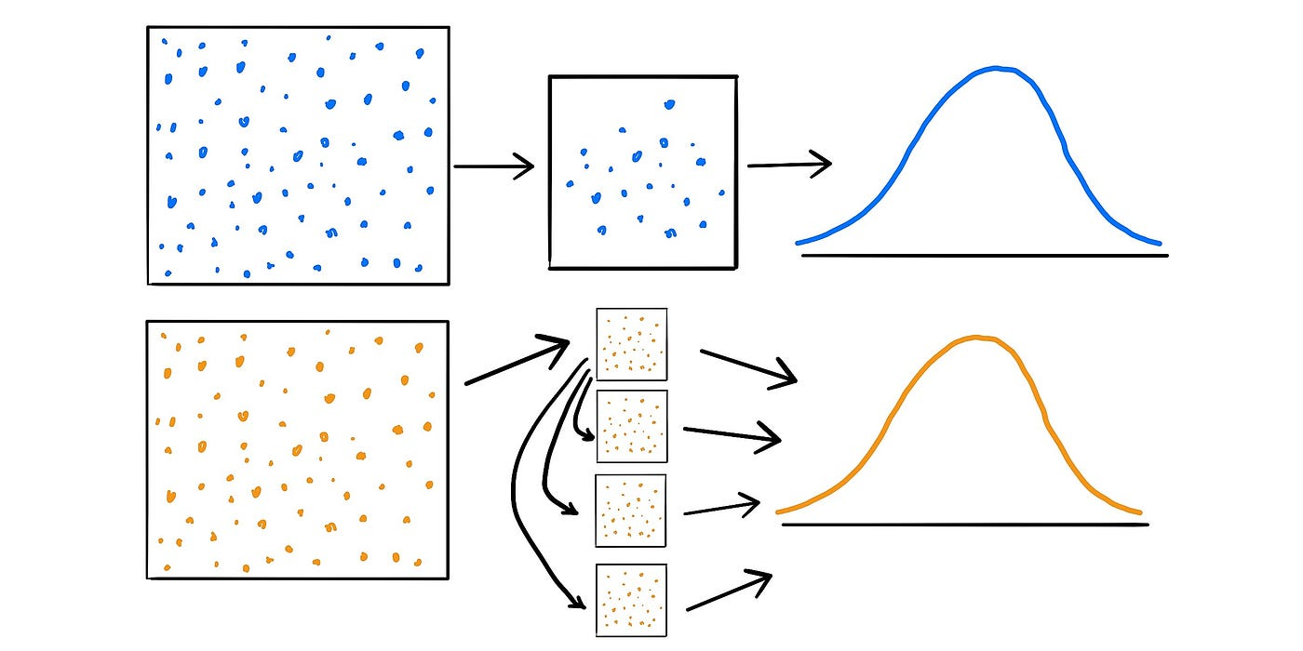
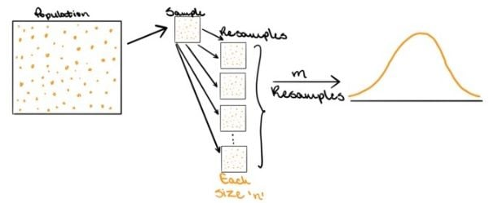
Hyper Parameter Optimal
Bootstrapping (自助抽樣法)
從給定訓練集中有放回的均勻抽樣，每當選中一個樣本，它等可能地被再次選中並被再次添加到訓練集中。 假設每次訓練都採樣十個樣本，在這十筆資料中很有可能會再次被隨機抽到。剩下沒有抽到的資料則都變 成測試集，用來評估訓練完的模型。

Slide 7
Hyper Parameter Optimal
驗證法比較
 | K-Fold 交叉驗證 | Bootstrapping (自助抽樣法)
特性 | 將資料集均分為 K 份，每次用其中一份作為驗證集，其餘 K-1 份作為訓練集。 | 通過重複抽樣的方法生成多個訓練集和測試集，每個樣本可能多次被選中或不被選中。
優勢 | 資料利用率高：每個樣本都會在訓練集和驗證集中出現一次。 結果穩定：多次訓練和驗證取平均值，性能評估更穩定可靠。 適合大多數情況：適用於中型到大型資料集。 | 靈活性高：可以在小數據集上使用，適應性強。 樣本分佈一致：重複抽樣能更好地反映原始資料集的分佈。 不需要均勻分割：適合於資料量小或不平衡的情況。 適用於多種模型評估：可以估算模型參數的標準誤差和構建信賴區間。
劣勢 | 不適合資料不平衡：無法保證每個 fold 中類別分佈的一致性。 計算成本較高：需要進行 K 次訓練和驗證。 需要均勻分割：某些情況下難以均勻分割資料集。 | 資料重複：部分樣本可能多次出現在訓練集中，部分樣本可能完全不出現。 計算成本高：需要大量的重複抽樣和訓練。 不適合大型資料集：重複抽樣可能導致訓練和評估時間過長。
解決方法 | Stratified K-Fold： 確保每個 fold 中的類別分佈與整體資料集一致，減少資料不平衡的影響。 Nested Cross-Validation： 在模型選擇和超參數調整中使用嵌套交叉驗證，避免資料洩漏。 增加資料量或使用資料增強技術： 通過增加訓練資料量或使用資料增強技術，提升模型的泛化能力並減少過擬合風險。 | 使用多次重複的抽樣結果取平均值： 通過多次重複抽樣並取其結果的平均值，來減少單次抽樣的偏差。 使用適當的重複次數： 根據資料集大小和模型計算能力，選擇合適的重複次數，以平衡精度和計算成本。 針對大型資料集使用分布式計算： 對於大型資料集，可以採用分布式計算技術來減少計算時間。

Slide 8
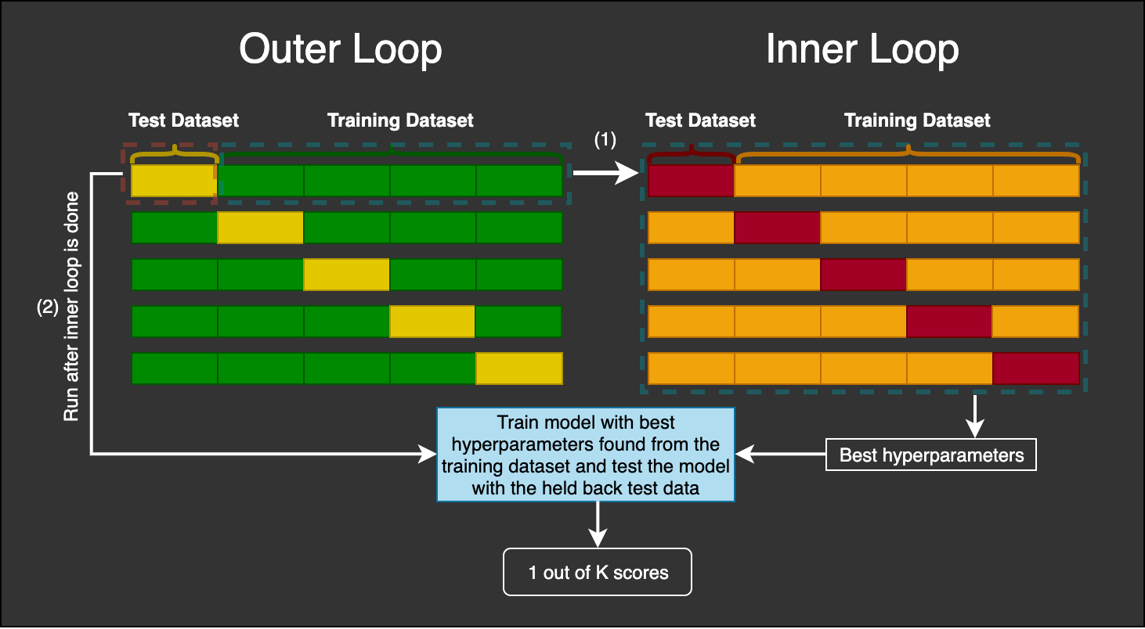

問題防堵: K-Fold 交叉驗證-防止資料洩漏
Data Preprocessing Pipelines
Nested Cross-Validation
Origin data
訓練
標準化/正規化
測試
確保所有資料預處理步驟（如標準化、特徵縮放等）都僅在訓練資料上進行，並將這些步驟作為 pipeline 的一部分應用於測試資料。
在模型選擇和超參數調整中使用嵌套交叉驗證。這意味著在內層進行超參數調整時，每個超參數組合都會在多個 fold 上進行驗證，外層再進行模型驗證，從而避免資料洩漏。

Slide 9
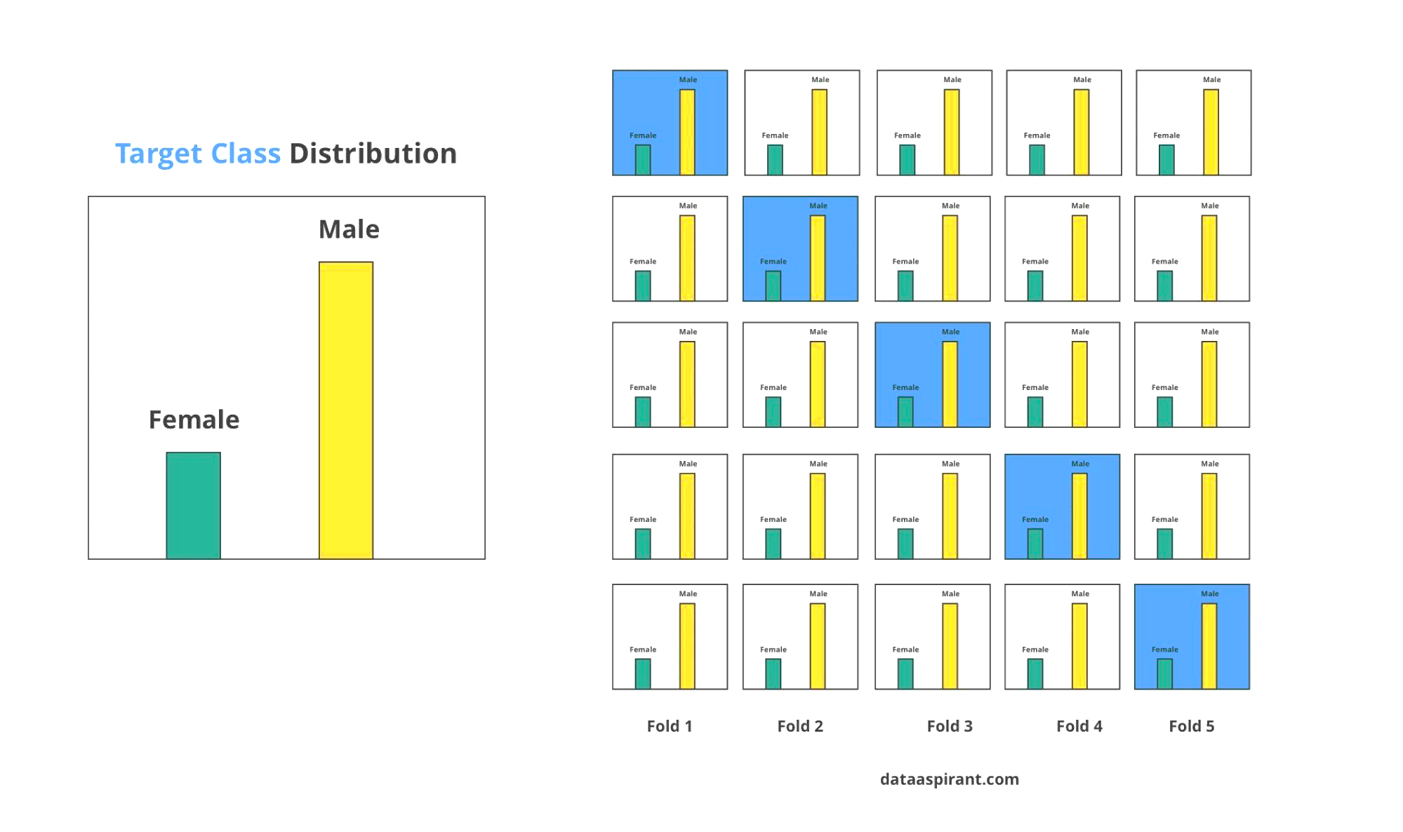
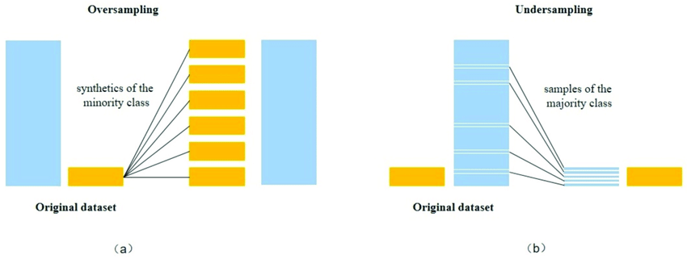
問題防堵: K-Fold 交叉驗證-資料不平衡處理
Stratified K-Fold
Over-sampling / Under-sampling
Training
Testing
使用分層 K-fold 交叉驗證，確保每個 fold 中的類別分佈與整體資料集一致，這樣可以減少資料不平衡的影響
在訓練資料上進行過度取樣或不足取樣，以平衡不同類別的數量

Slide 10
Fine Tune

Slide 11
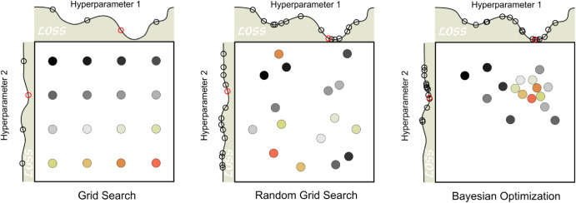
Hyper Parameter Optimal
超參數微調
概念
模型評估和調參是模型開發過程中至關重要的步驟。這些技術和方法可以提升模型的性能和穩定性，確保其泛化能力和可靠性。
網格搜索（Grid Search）: 窮舉搜索
在所有可能的參數中，透過排列組合嘗試每一種可能性。 將表現最好的參數最為最終的超參數搜尋結果。
缺點 :
有許多超參數要尋找時，排列組合就會變非常多，導致搜索的時間變長花費的資源也變大。 因此這種暴力式的搜索方法適合在小的資料集上被採用
Sklearn 中有提供 GridSearchCV 方法，可設定參數列表，並透過所有可能的參數組合一 個個嘗試找到最合適的參數
隨機搜索（Random Search）:
在所有可能的候選參數中隨機挑選一個數值並嘗試。
優點 :
如需調的參數較多時，使用隨機搜索可以降低搜索時間，同時又能確保一定的模型準確性。
Sklearn 有提供 RandomizedSearchCV 方法可以呼叫，與網格搜索的差別在於可將欲搜尋的超參數設定一個期望的範圍。該方法會在此範圍中隨機抽一個數值並進行模型訓練並 驗證模型。並找出所有隨機組合中表現最好的一組超參數。

Slide 12
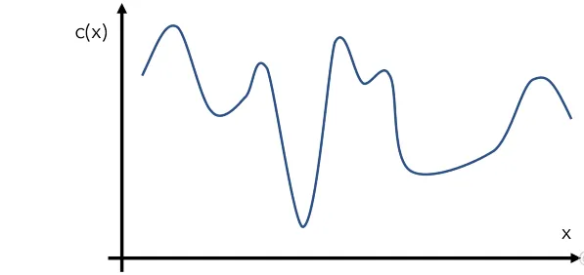
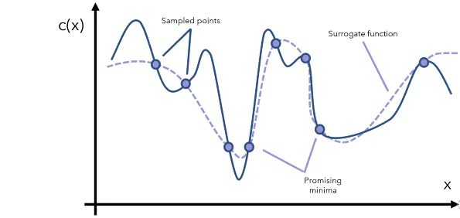
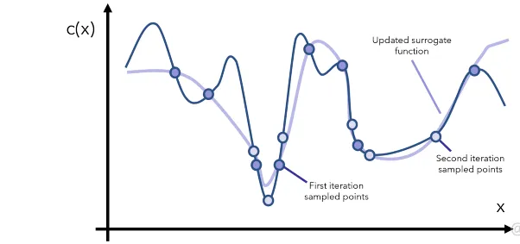
Hyper Parameter Optimal
貝葉斯優化（Bayesian Optimization）
初始觀測： 隨機選取幾組超參數，計算黑箱函數的輸出，獲得初始數據。
構建代理模型： 使用初始數據訓練代理模型，近似黑箱函數。
優化獲得函數： 通過優化獲得函數選擇下一組超參數。
更新代理模型： 使用新選擇的超參數進行黑箱函數計算，並將結果加入數據集中，更新代理模型。
重複步驟 3 和 4： 不斷重複，直到滿足終止條件，如達到最大迭代次數或性能提升不明顯。
3
貝葉斯優化（Bayesian Optimization）是一種基於貝葉斯統計方法的優化技術，主要用於黑箱函數（black-box function）的優化。以下兩類問題適合:
計算成本高。理想情況下，只要我們查詢函數的次數足夠多，我們就能在實質上將它復現出來，但在實際情況下，輸入的採樣很有限，優化方法必須在這種情況下也能有效工作。
導數未知。在深度學習以及其它一些機器學習算法中，梯度下降及其變體方法仍然是最常用的方法，這當然是有原因的。知道了導數，能讓優化器獲得一定的方向感——我們沒有這種方向感。
根據代理函數猜測那些點是有潛力的最小值，
並在潛力區域進行細部採樣
4

Slide 13
Hyper Parameter Optimal
貝葉斯優化（Bayesian Optimization）

